Slide 1
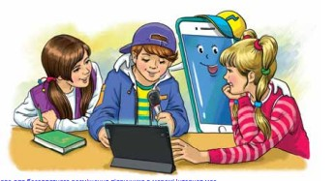
4 клас
Дізнаюся більше про іменник
Повторення знань про іменник

Slide 2

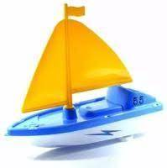
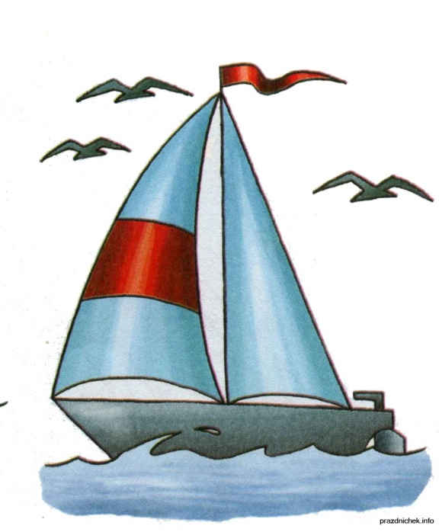
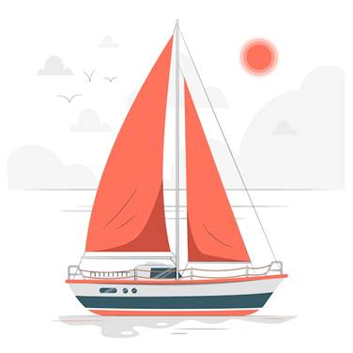
Налаштування на урок
Відчую задоволення
Буде незрозуміло
Буде цікаво
Буде важко

Slide 3

Повідомлення теми уроку
Сьогодні на уроці ми здійснемо віртуальну подорож до нової для нас країни Європи та повторимо під час неї іменник. Повправляємось у розрізненні іменників — назв істот і неістот, власних і загальних назв. Складемо і запишемо речення за світлинами.

Slide 4







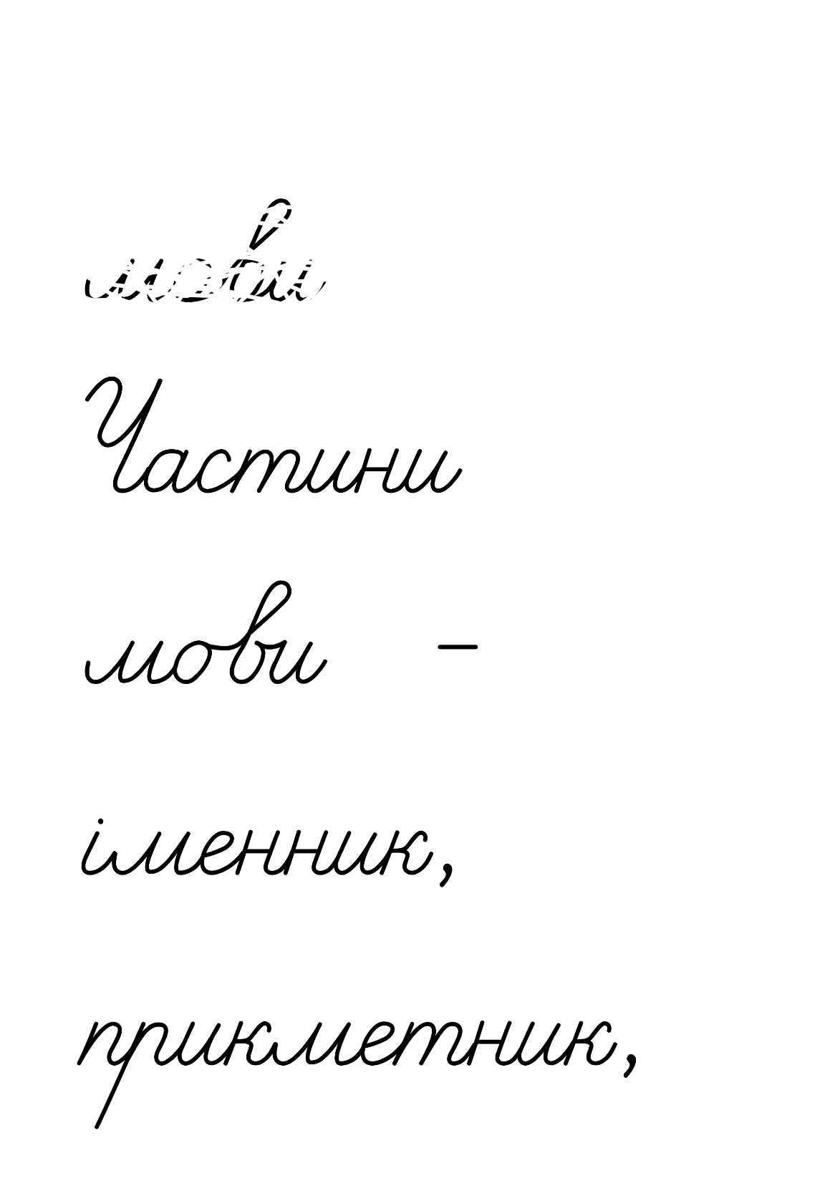
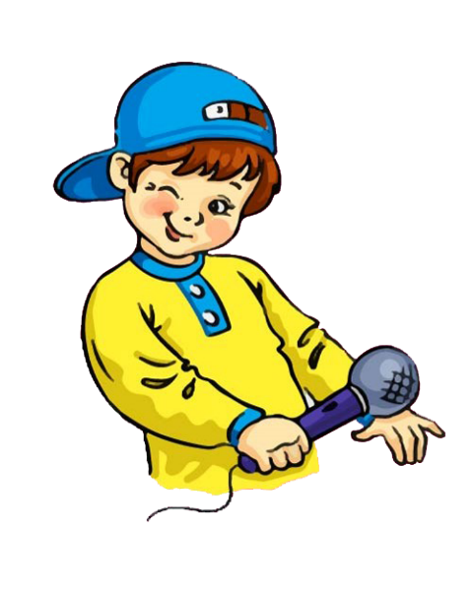
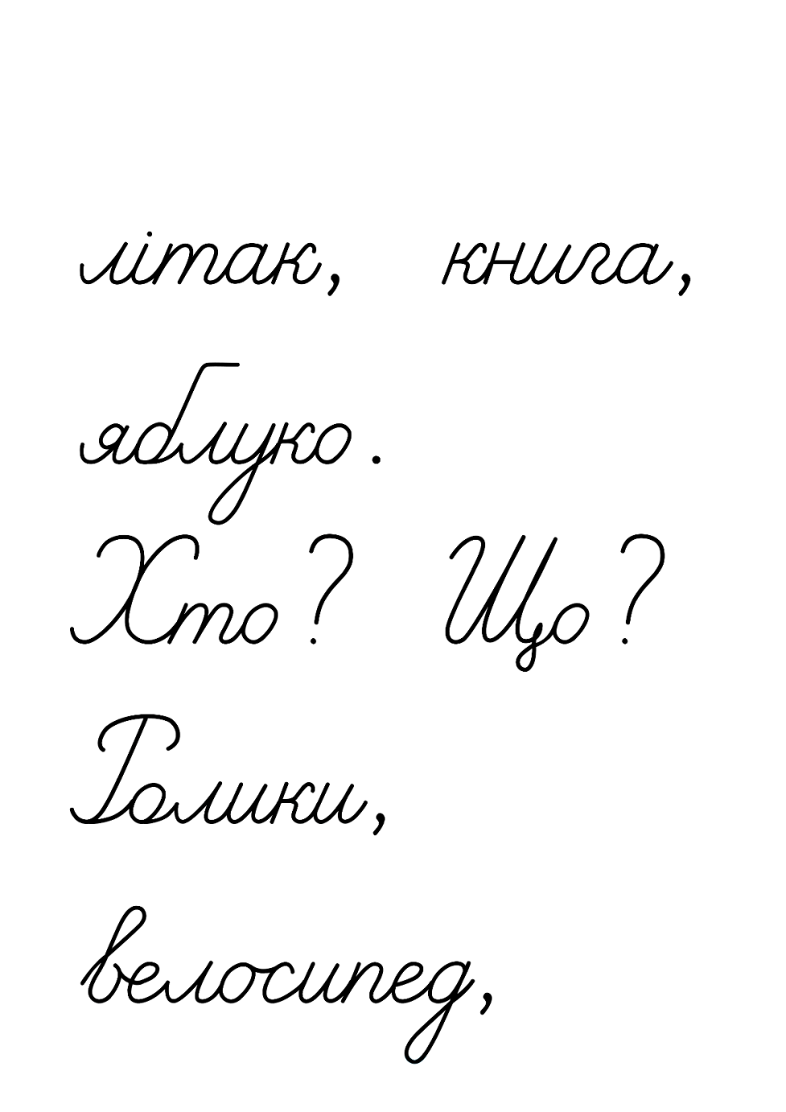
Хвилинка каліграфії

Slide 5

Прочитайте слова. Поставте питання до них.
Школярка, верблюд, екран, йод, цифра, артисти, риба, індик, яблуко.
Хто?
Що?
Розташуйте їх у дві колонки
школярка
екран
— До якої частини мови належать слова, записані у колонках?
— Що вони називають?
— На які питання відповідають слова, що є назвами істот? А неістот?
верблюд
йод
артисти
цифра
риба
яблуко
Прочитайте правило.
Чи збігається наш висновок із правилом?
індик

Slide 6

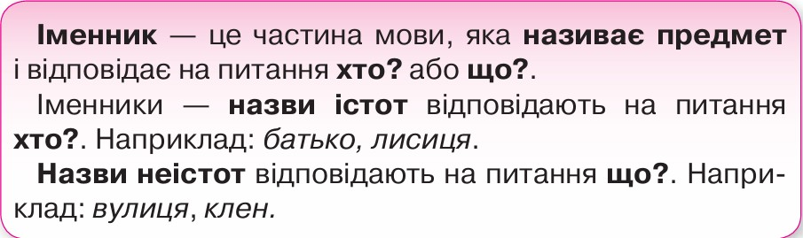
Запам’тайте
Утворіть слово
Складіть слово з перших букв поданих слів. Воно називає нову для нас країну. Запишіть це слово, побудуйте його звукову схему.
Запишіть кількість букв, звуків, складів
Школярка, верблюд, екран, йод, цифра, артисти, риба, індик, яблуко.
Швейцарія
——о= —о =о =о
9 б. 10 зв. 4 скл.

Slide 7
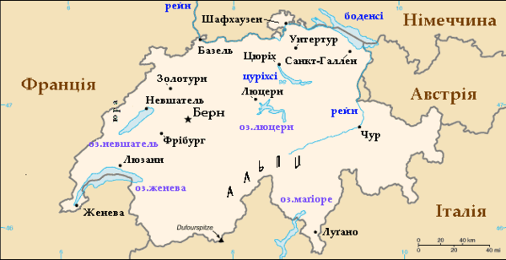
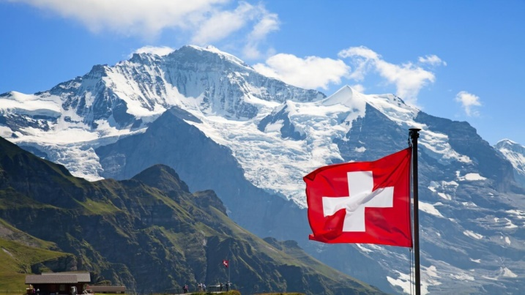
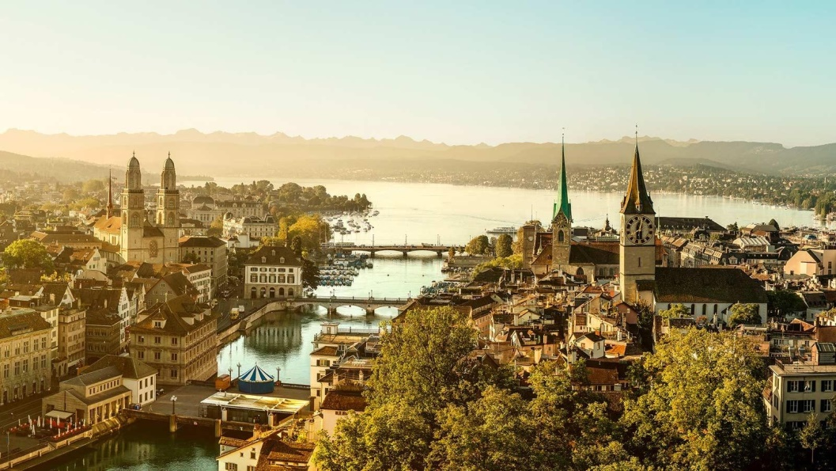
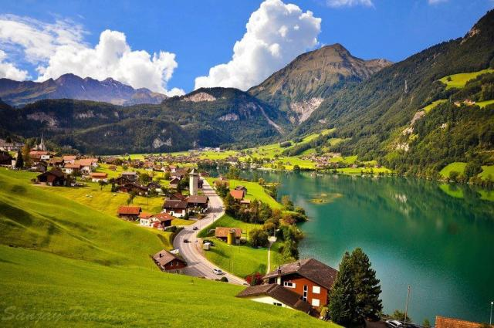
Віртуальна подорож
Швейцарські Альпи займають більшість території
Швейцарія славиться озерами, яких налічується майже 600
Головні економічні центри : Цюрих, Женева та Базель

Slide 8

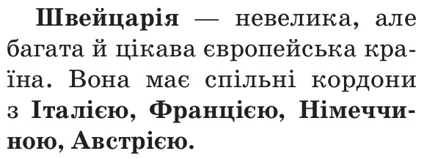
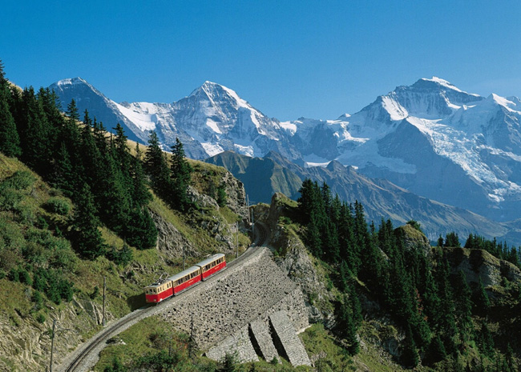
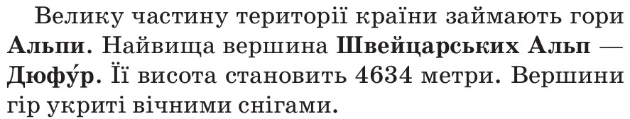
Прочитайте інформацію про Швейцарію
— З якими країнами Швейцарія має спільні кордони?
— Які гори розташовані на території цієї країни?
— Поясніть, чому виділені слова написані з великої літери.
— Звірте свій висновок із правилом. З якої літери пишуть власні назви іменників?

Slide 9
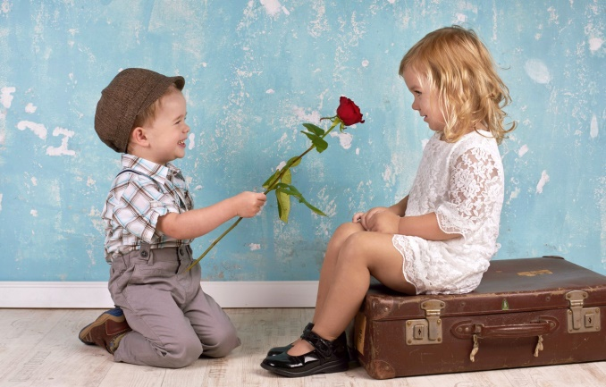
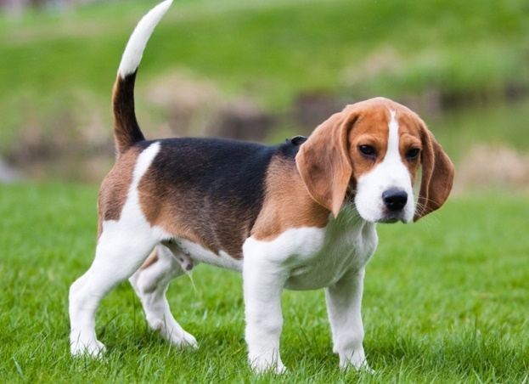
Пам’ятаємо
Іменники бувають загальними назвами і власними. Власні назви пишемо з великої букви: собака Рекс.
— Розгляньте світлини. Дайте кличку собаці. Доберіть імена дітям.
— Складіть речення за кожною світлиною, використовуючи власні назви.
— Запишіть їх. Підкресліть назви істот
Олесь дарує Оленці троянду.
Рекс з надією чекає господаря.

Slide 10
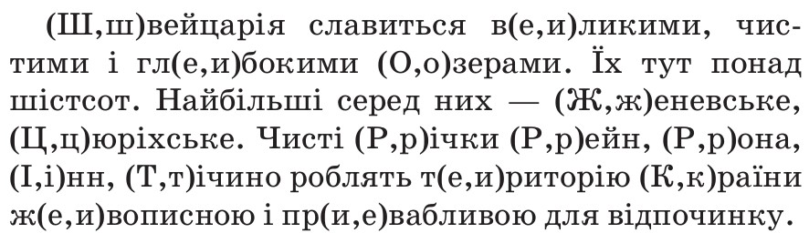
Самостійна робота
Спишіть текст, розкривши дужки. Підкресліть іменники – власні назви.
— Тож скільки озер на території Швейцарії? Які з них найбільші?
— Що робить територію країни живописною та привабливою для відпочинку?
— Де б ви хотіли відпочивати — у горах, біля озера чи річки? Чому саме?

Slide 11
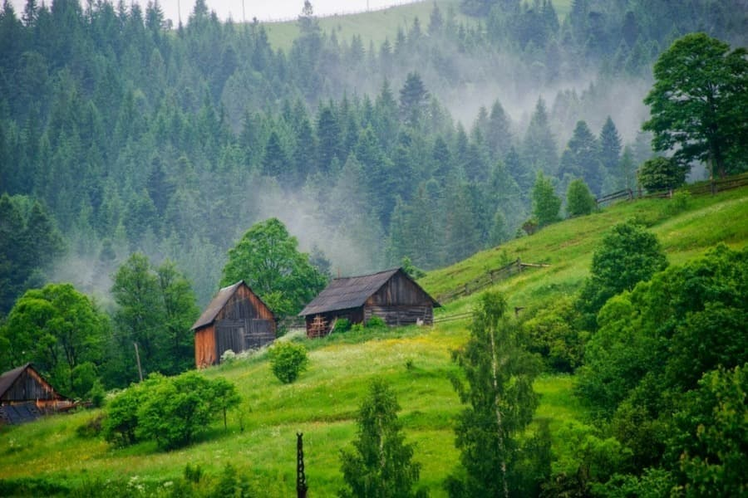
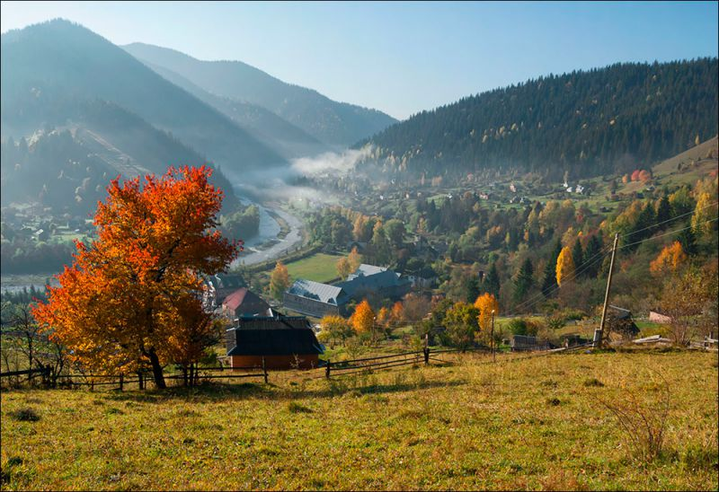
Відпочинок у Карпатах
Я мрію про відпочинок у Карпатських горах. Мене приваблюють живописні краєвиди гірських полонин. Гори наповнюють своєю силою та енергією, додають віри у найкраще майбутнє.

Slide 12
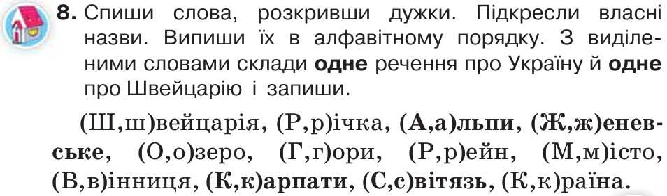
Домашнє завдання на вибір
Або творче завдання
Стор. 34

Slide 13
Підсумок уроку
— Якою країною ми мандрували? Чи хотіли б ви побувати у Швейцарії?
— Яка саме інформація про цю країну вас вразила?
Дюфур
Вправа «Продовжте речення»
Іменники, які є назвами істот, відповідають на питання...
Іменники, які відповідають на питання що?, є назвами...
Власні назви пишемо з...

Slide 14
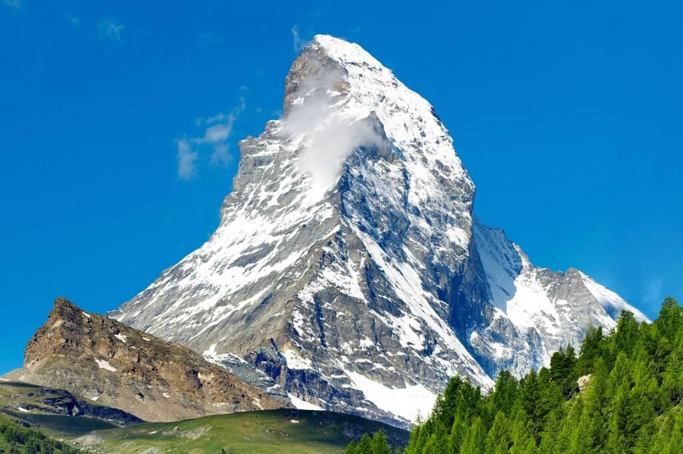

Рефлексія. Вправа «Гори Швейцарії»
— Як називається найвища вершина Швейцарських Альп?
— Пропоную проаналізувати свою діяльність на уроці та визначити, на якій висоті ви опинилися по завершенню уроку

